Slide 1
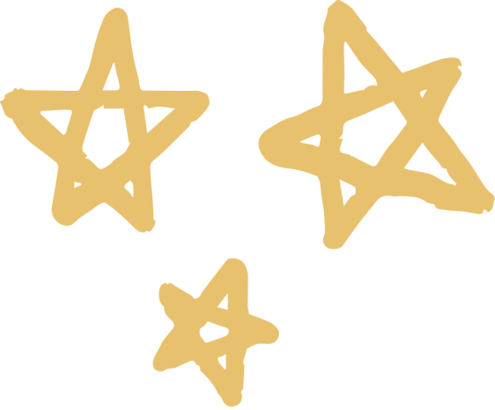
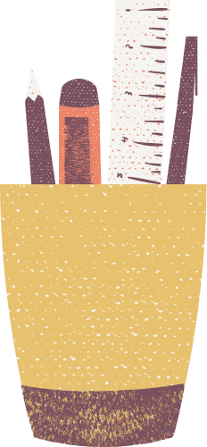
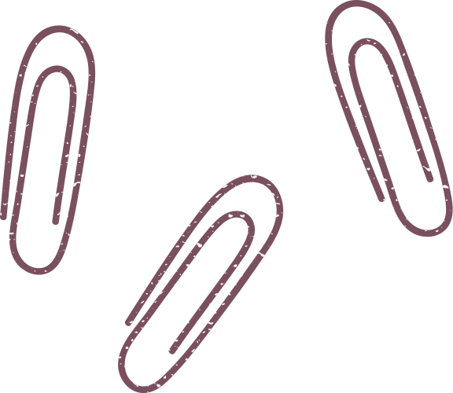
LE RYTHME DE LA LANGUE FRANÇAISE

Slide 2
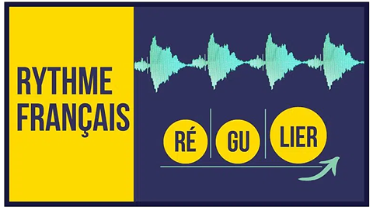
UNDERSTANDING
THE LESSON

Slide 3
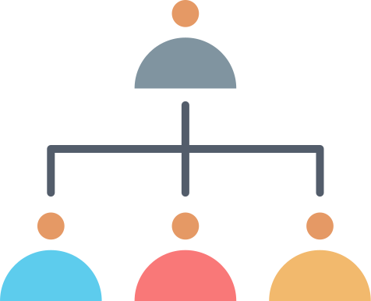
Le propre rythme
le français
l'anglais
l'italien

Slide 4
LE FRANÇAIS
Une langue basée sur les syllabes
Toutes les syllabes = la même durée
Ex : Je vais changer = ta ta ta ta

Slide 5
LE FRANÇAIS
Un accent très prévisible : situé principalement sur la dernière syllabe du groupe de mots.
Une petite maison
Une petite maison blanche
L’accentuation produite en français parlé de tous les jours

Slide 6
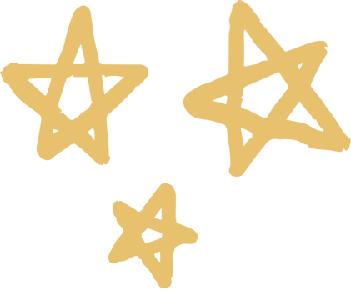
QU’EST-CE QU’UN GROUPE RYTHMIQUE EN FRANÇAIS ?
Un groupe rythmique est un groupe de mots prononcés en un seul souffle et il correspond souvent à une idée. La connaissance des sons du français est indispensable. Les phrases ne sont pas constituées de mots mais de groupes de mots.

Slide 7
LES CARACTÉRISTIQUES
correspond à un ou plusieurs groupes d’idées
les mots ne peuvent jamais être divisés
assez courts : 3 à 7 syllabes

Slide 8
QUELQUES CATÉGORIES GÉNÉRALES
Groupe nominal :
Les nouveaux étudiants
Groupe verbal : veulent réviser
Groupe prépositionnel : avant le Tet .

Slide 9
